Slide 1
L’Aquila Fenice
IL GAMING AL SERVIZIO DELL’ACCESSIBILITA'
Elisa Sorrentino, Adele Giacoia, Luca Rigano
Luca Serasini e Salvo Provenzano

Slide 2
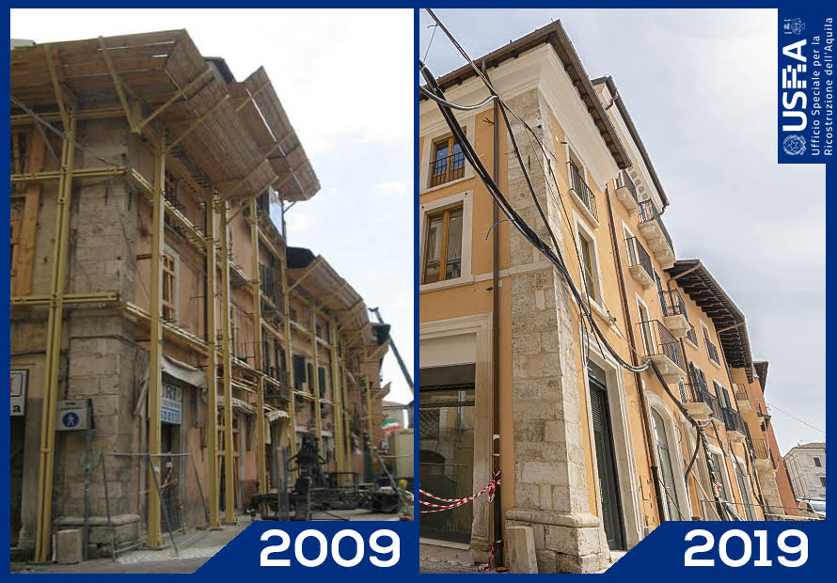
Come L’ARABA FENICE, che risorge dalle sue ceneri, anche la città de L’Aquila nel corso dei secoli ha vissuto tragici terremoti che l’hanno distrutta ma è sempre risorta……

Slide 3
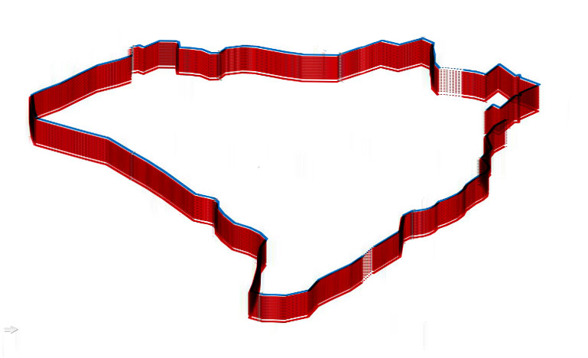
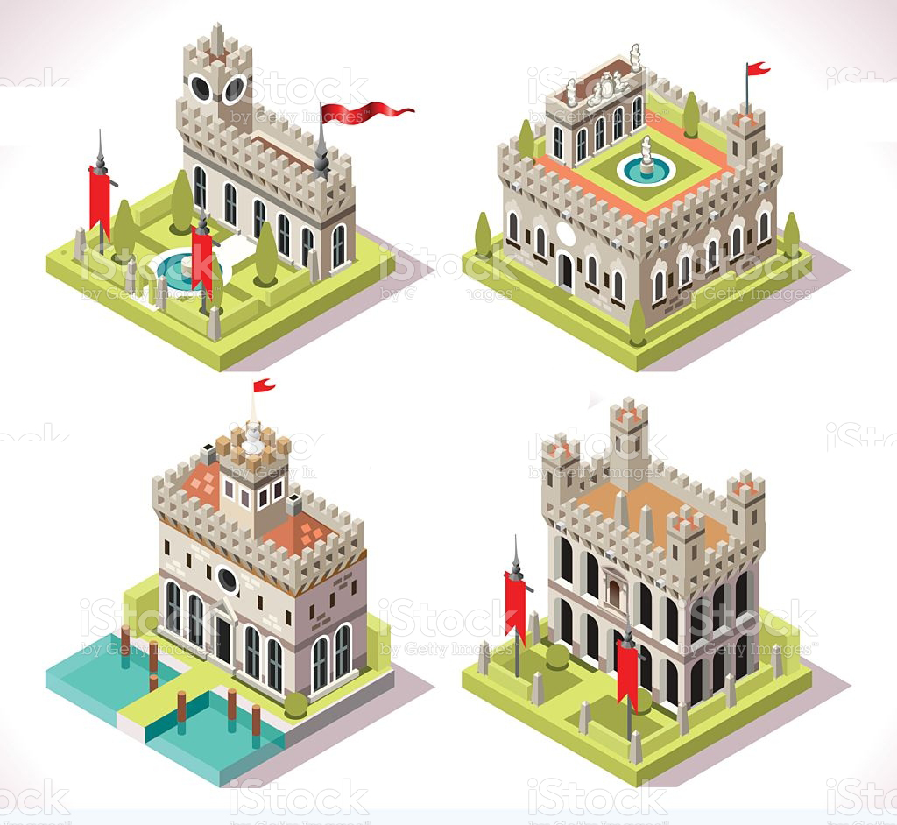
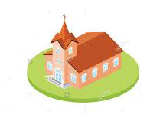
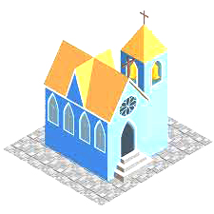
Giochiamo!
CASTELS
CHURCES
BAR/RESTAURANTS

Slide 4
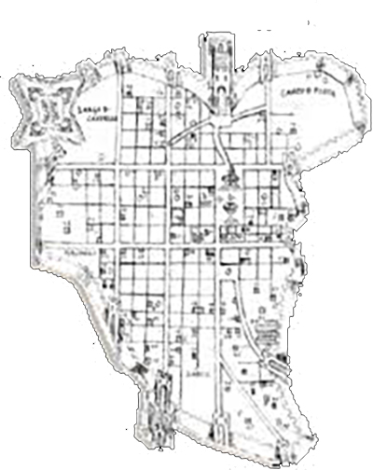
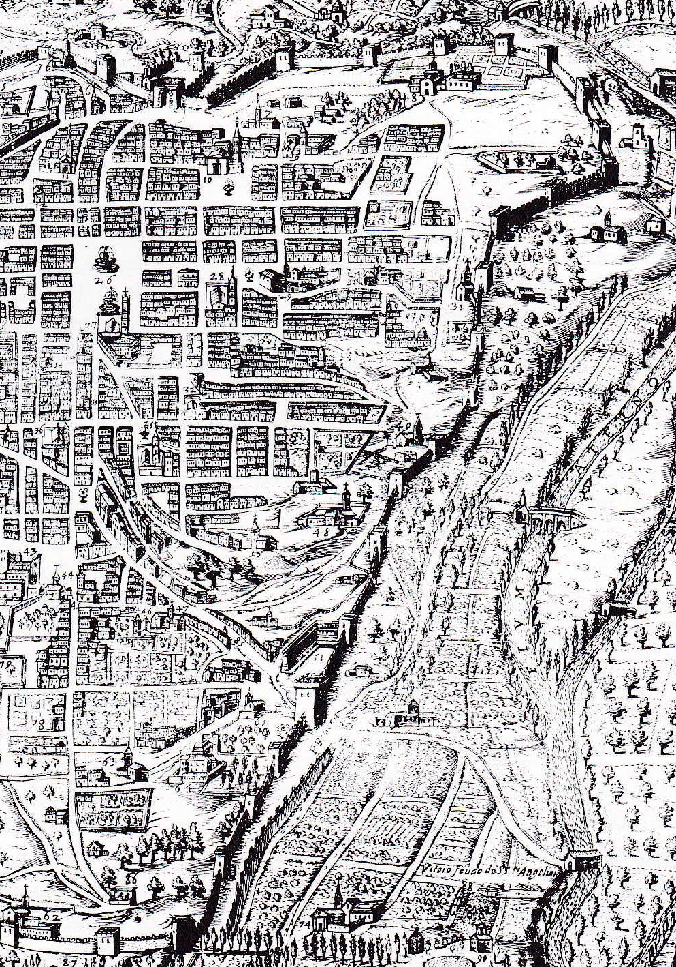
I LIVELLI TEMPORALI
2009
1703
1461
1254

Slide 5
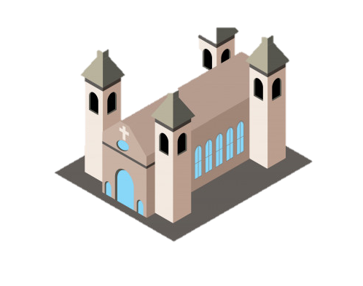
I PAESI DONATORI
CHIESA DELLE ANIME SANTE
CASTELS
CHURCES
BAR/RESTAURANTS

Slide 6
GLI AQUILANI
«L’OPERA» RESTAURANT

Slide 7
CASTELS
RIGHT!! YOU WIN 10 % OF DISCOUNT FOR A DINNER
CHURCES
BAR/RESTAURANTS
70%

Slide 8
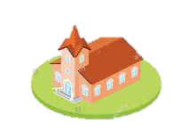
‘VIENI A L’AQUILA’
100%

Slide 9
PUNTEGGIO FIORI DI ZAFFERANO
ADELE
LUCA S
ADELE
SALVO
LUCA T

Slide 10
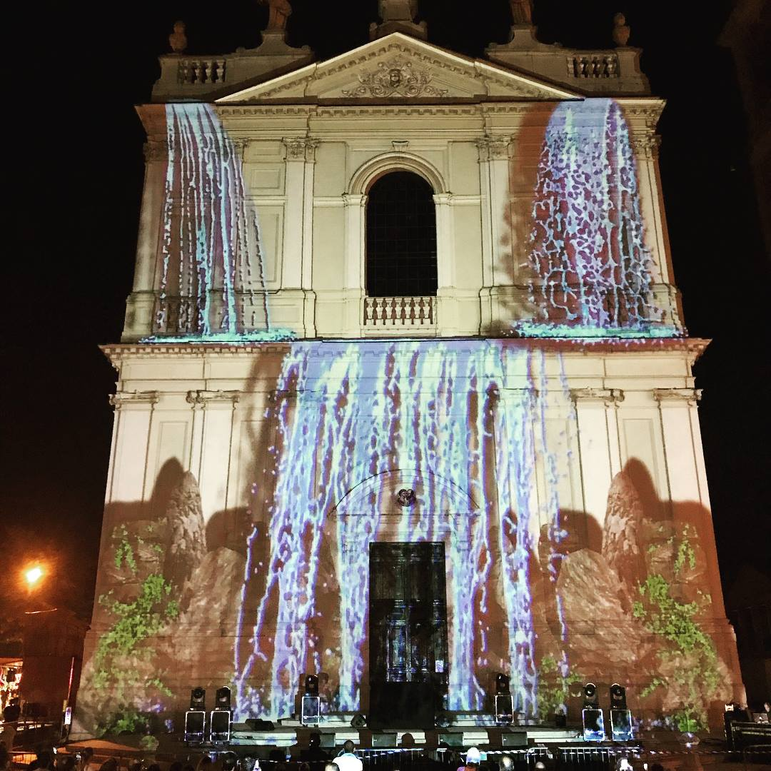
FESTIVAL INTERNAZIONALE DI VIDEOMAPPING E LANDART
“Ho teso corde da campanile a campanile; ghirlande da finestra a finestra; catene d’oro da stella a stella, e danzo.”

Slide 11
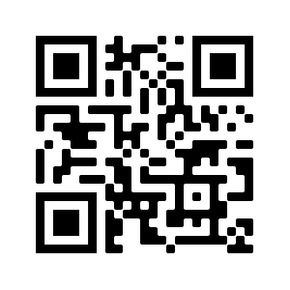
LA COMMUNITY
https://arcg.is/11Pfj9

Slide 12
GRAZIE!

